Slide 1
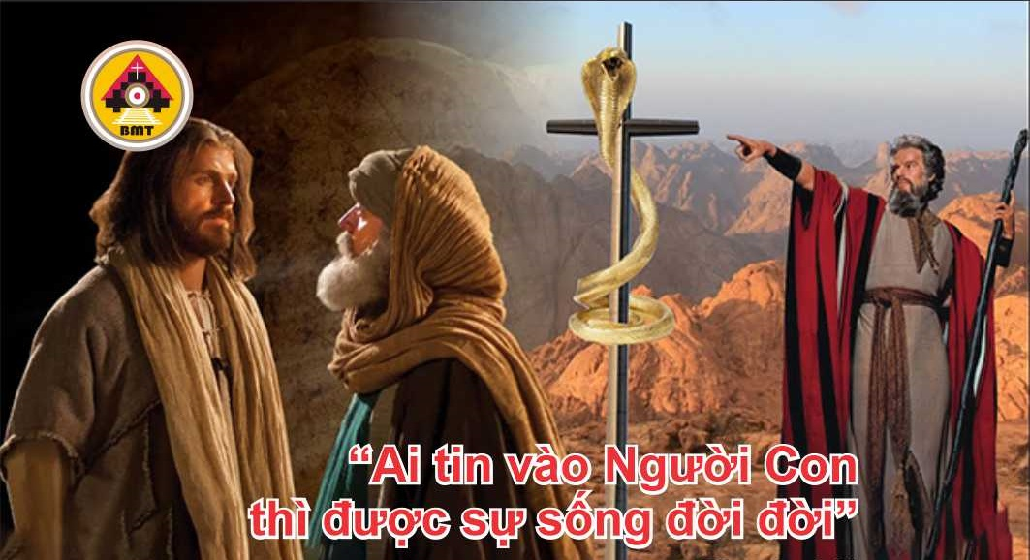

THỨ NĂM TUẦN II PHỤC SINH NĂM A

Slide 2
Ca Nhập Lễ
Lạy Chúa khi Chúa đứng đầu dân tộc tiến ra, Chúa lên đường với họ và ở trong họ, thì đất rung động và trời vỡ lở – Alleluia.

Slide 3

Bài Đọc 1: Cv 5, 27-33
“Chúng tôi là nhân chứng các lời đó cùng với Thánh Thần”.
Trích Sách Tông đồ Công vụ.

Slide 4
Đáp Ca
Tv 33, 2 và 9. 17-18. 19-20
Ðáp: Kìa người đau khổ cầu cứu và Chúa đã nghe

Slide 5
Alleluia: Ga 16, 7 và 13
Alleluia, alleluia! – Chúa phán: “Thầy sẽ sai Thần Chân Lý đến, người sẽ dạy các con biết tất cả sự thật”. – Alleluia.

Slide 6
PHÚC ÂM: Ga 3, 31-36

Slide 7


Slide 8

DÂNG LỄ

Slide 9
CA HIỆP LỄ
Này đây Ta sẽ ở cùng các con mọi ngày cho đến tận thế – Allêluia.

Slide 10
CA KẾT LỄ

Slide 11
THỨ NĂM TUẦN II PHỤC SINH NĂM A

